Slide 1
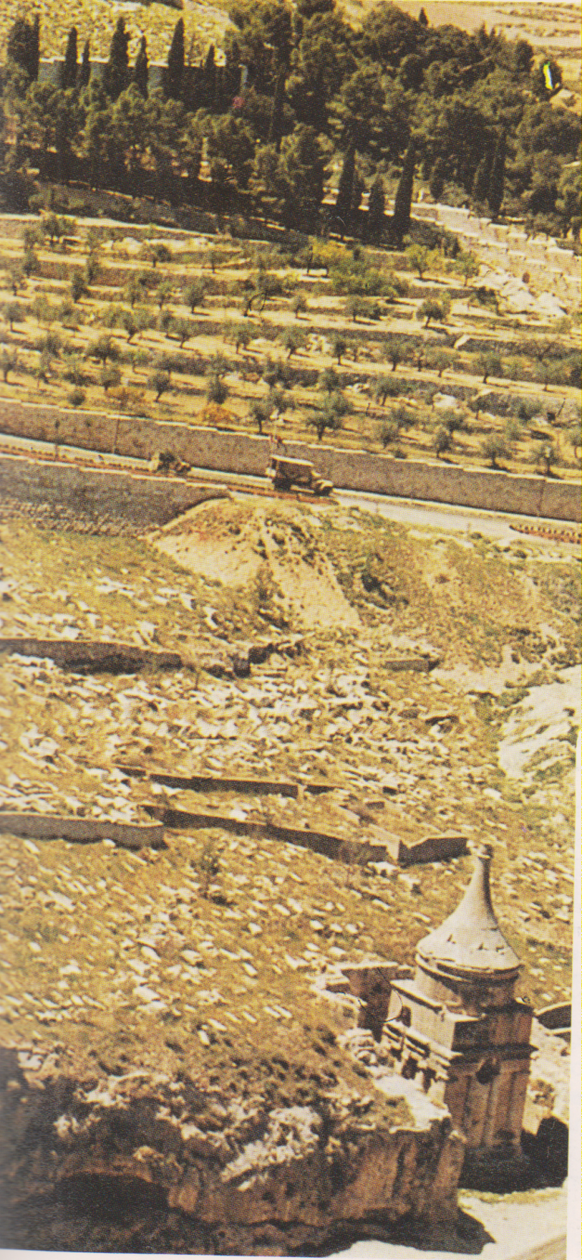
Gerusalemme, Cedron, separa la città vecchia dal Monte degli Ulivi. Vista del monumento di Absalonne

